Slide 1

  ―Aichi Sky Expo
          会場搬入出方法―
ヤマト運輸株式会社

Slide 2

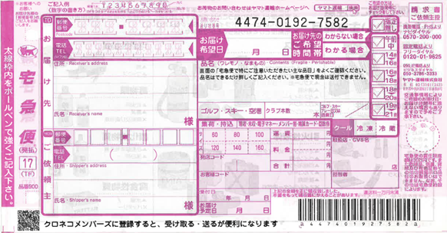
FIELDSTYLE JAMBOREE 2023
ヤマト運輸 搬入マニュアル
□搬入
1）「発払」で発送ください（着払発送不可）
2）伝票には下記の情報を記載してください。
3）出展者名、ホール・ブース番号、口数をご記入のうえ、
必ず伝票横に貼り付けてください。（下図参照）
4）お届け希望日には搬入日をご記入頂きますが、仕分け作業の都合により、
搬入日の2、3日前までには発送をお済ませください。
5)イベント会場への一斉搬入の為、時間指定は前後する場合がございます。
順番に配達させて頂きます。なお、ご不在時はブースに置かせて頂きます。
AICHI SKY EXPO
Aichi Sky Expo
搬入日
FIELDSTYLE JAMBOREE
出展者名
ﾎｰﾙ･ﾌﾞｰｽ番号
個数（口数）
/

Slide 3
ヤ マ ト 運 輸
搬入日
Aichi Sky Expo
/
FIELDSTYLE JAMBOREE 2023
出展者名
ﾎｰﾙ･ﾌﾞｰｽ番号
個数（口数）
/
ヤ マ ト 運 輸
搬入日
Aichi Sky Expo
/
FIELDSTYLE JAMBOREE 2023
出展者名
ﾎｰﾙ･ﾌﾞｰｽ番号
個数（口数）
/

